Slide 1
Стремление к красоте — естественная потребность человека, и зависит она от степени его культурного развития.
« Звезды куафера»
Те, кто способны узреть в прекрасном его высокий смысл, - люди культурные. Они не безнадежны.
Художник - тот, кто создает прекрасное.
Оскар Уайлд

Slide 2
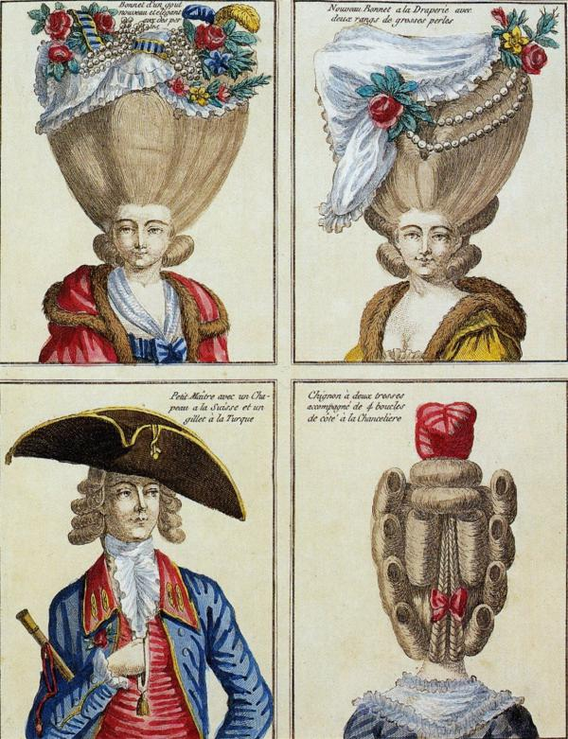
Парикмахер - это своего рода художник.
Он должен иметь хороший вкус и стремиться прививать его клиентам.
Это прежде всего относится к парикмахерам-модельерам, ведь именно они являются создателями образцов (моделей) новых причесок.
В Париже специально готовили куаферов в академии парикмахерского искусства, созданной куафером короля Людовика XV – мэтром Легро.
В это время появляются все новые прически как результат соперничества куаферов между собой.

Slide 3
Парикмахер - это одна из самых давно известных и уважаемых профессий . Творческий процесс создания причесок и стрижек ,окраски и дт.
Куафер ист. -тупейный художник, парикмахер, мастер, цирюльник.
Визажист — это художник, но рисует он не на бумаге, а на лице или на теле.
Стилист — специалист в области создания стиля (имиджа) человека с помощью:
причёски (парикмахер-стилист или топ-стилист)
макияжа (стилист-визажист)
одежды (стилист-имиджмейкер)
фотограф-стилист
Парикмахер-модельер .
Художник-оформитель – специалист в области изобразительного искусства, использующий художественные приемы и средства в целях оформления.
Оформляет вывески и наружную рекламу, торговые залы, помещения учреждений, предприятий общепита и т.п.
Осуществляет художественно-оформительские работы в разной технике с использованием различных материалов (настенная роспись, чеканка, резьба по дереву, мозаика).
Может руководить работой бригады, в состав которой входят маляры, отделочники, оформители.

Slide 4
Области применения профессиональных знаний:
Место работы :
салоны –красоты,
ТВ, кино ,театр,
средства массовой информации специализирующиеся на теме моды и красоты,
модельные агентства, частная практика.
Художественно-конструкторские подразделения на предприятиях;
сфера культуры и быта;
театры, дворцы культуры;
киноиндустрия;
образовательные учреждения (колледжи, техникумы, вузы).

Slide 5
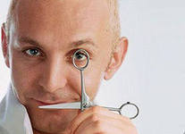
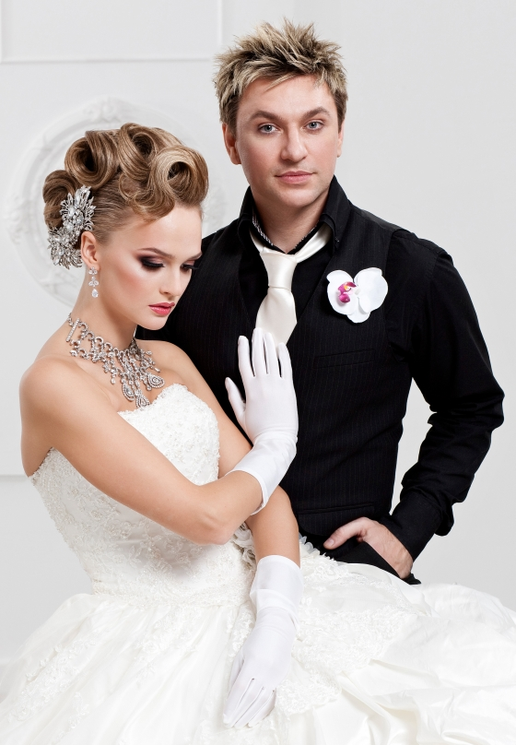
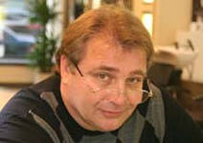
Знаменитости парикмахерского искусства
Сергей Зверев
Долорес Кондрашова
Александр Тодчук
Александр Мысин
Руслан Татьянин

Slide 6
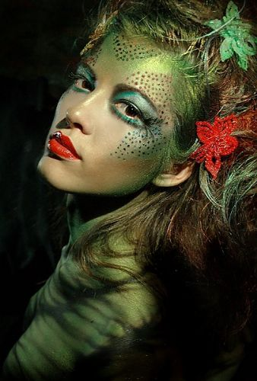
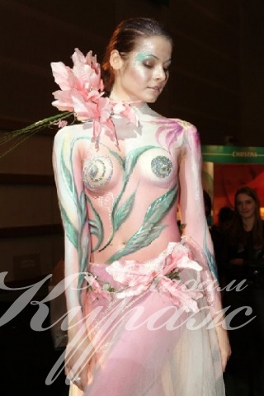
Парикмахер должен быть художником. У каждого специалиста есть свой почерк, по которому мы можем определить, что это его работа, точно так же и в профессии парикмахера.
Бодиарт - создание рисунков на теле.

Slide 7
■ Кто погружается в работу с головой? (Водолаз) ■ Кто горит на работе? (Пожарные) ■ Кто работает со вкусом? (Дегустаторы ) ■ Какой водитель смотрит на землю свысока (Пилот, лётчик, космонавт)
■ Кто работает играючи? (Актёры, музыканты-исполнители)
■ Кто играет на публику?(Актёры) ■ Кто живёт и работает припеваючи?(Певцы) ■ Человек, работающий с напряжением, – это ..
. ( Электрик)
ВИКТОРИНА О ПРОФЕССИЯХ
■ Кто из учёных ворон считает? (Орнитолог, специалист, изучающий птиц ) ■ Кто дарёному коню в зубы смотрит? (Ветеринар)
■ Какой специалист мягко стелет? (Горничная в гостинице) ■ Какие работники транспорта обладают волчьим нюхом? (Контролёры)
■ Кто погружается в работу с головой? (Водолаз, а ещё и дрессировщик, засовывающий свою голову в пасть тигра.) ■ Кто горит на работе? (Пожарн ■ Кто работает со вкусом? (Дегустаторы. Название этой профессии дословно переводится с латинского как «отведыватель».) ■ Какой водитель смотрит на землю свысока (парит в облаках)? (Пилот, лётчик, космонавт.) ■ Кто работает играючи? (Актёры, музыканты-исполнители.) ■ Кто играет на публику?(Актёры.) ■ Кто живёт и работает припеваючи?(Певцы.) ■ Человек, работающий с напряжением, – это ... Кто?Электрик.) ■ Человек, работающий с огоньком, – это… Кто? (Пиротехник.) ■ Мастер «топорной работы» – это... Кто? (Дровосек, лесоруб.) ■ «Профессор кислых щей» – это… Кто? (Повар.) ■ Врач, который видит пациентов насквозь, – это... Кто? (Рентгенолог.) ■ Кто познаётся в беде? (Спасатели.) ■ Кто вас вгоняет в пот? (Банщик, орудующий берёзовым веником.) ■ Кто стружку снимает? (Столяр, плотник рубанком с доски. А вот с подчинённых стружку снимает начальник, когда их строго критикует.) ■ Кто собирает дом по кирпичику? (Каменщик.) ■ Кто выносит сор из избы? (Уборщица, техничка.) ■ Кто из учёных ворон считает? (Орнитолог, специалист, изучающий птиц и их распространение.) ■ Кто дарёному коню в зубы смотрит? (Ветеринар, коновал.) ■ Профессионалы, дающие добро – это… Кто? (Таможенники. Дать добро – это дать разрешение, согласие.) ■ Какой специалист мягко стелет? (Горничная в гостинице, ведь одна из её обязанностей – застилать постели постояльцев.) ■ Какие работники транспорта обладают волчьим нюхом? (Контролёры, которые прекрасно охотятся на «зайцев» – безбилетников.) ■ Учитель учителей – это… Кто? (Методист – специалист по методам преподавания, обучения.) ■ Самый сладкий мастер – это... Кто? (Кондитер.).) ■ «Многоликий» профессионал – это... Кто? (Сто-рож – сторож.) ■ «Зверский» доктор – это… Кто? (Ветеринар.) ■ Овечий телохранитель – это… Кто? (Чабан.) ■ Клёвый профессионал – это… Кто? (Рыбак.) ■ Пещерные люди, кто это? (Спелеологи, профессионально изучающие и исследующие пещеры.) ■ Назовите имя самого известного в нашей стране ветеринара. (Айболит, ведь он лечил зверей.) ■ Артист, «набравший в рот в воды» – это… Кто? (Мим.) ■ Городской «ледокол» – это… Кто?(Дворник зимой.) ■ Кто обслуживает и корову, и ЭВМ? (Оператор. Оператор машинного доения – корову, оператор ЭВМ – компьютер, компьютерную сеть.) ■ Кто не сеет, не пашет, а за урожай отвечает? (Агроном.) ■ «Убийца травы» – кто это такой? (Газонокосильщик, косарь.) ■ Ухажер за деревьями – это… Кто? (Садовод, садовник.) ■ Для какого врача устраивают показуху? (Показ-уха – для врача «ухо-горло-нос», т.е. ЛОРа.) ■ Самый «сердечный» врач – это… Кто? (Кардиолог.) ■ Звёздный бухгалтер – это... Кто? (Астроном.) ■ Парикмахер для травы – это... Кто? (Газонокосильщик.) ■ Специалист по сверлению недр – это… Кто? (Бурильщик.) ■ Специалист по убиванию нервов – это… Кто? (Дантист, который убивает нервы в зубах.) ■ Молотобоец в белом халате – это… Кто? (Невропатолог, который бьёт всех пациентов молоточком по коленке.) ■ Преобразователь ткани в одежду – это... Кто? (Портной.) ■ Носильщик в ресторане – это… Кто? (Официант.) ■ Врач «переломного» («гололёдного») периода – это... Кто? (Травматолог.) ■ Не только врач, но и полицейский. Кто это? (Участковый.) ■ Постовой вместо светофора – это… Кто? (Регулировщик уличного движения.) ■ Реаниматор машины – это… Кто? (Автомеханик.) ■ Профессиональный подсказчик – это… Кто?(Суфлёр.) ■ Главнокомандующий на съёмочной площадке – это… Кто? (Кинорежиссёр.) ■ Кого и жарким летом можно каждый день видеть на катке? (Того, кто работает на асфальтоукладчике, т.е. катке.) ■ Самая доходная болезнь для стоматолога – это... Какая? (Кариес.) ■ Кто ищет положительное в преступлении и отрицательное в наказании? (Адвокат.) ■ Представители какой профессии всё время задают молодым людям вопросы, на которые сами знают ответы? (Учителя.) ■ Профессионал по трудоустройству денег – это… Кто? (Банкир, заставляющий деньги работать.) ■ Как называют дирижёра банкета? (Тамада, ведущий.) ■ Кого называют художниками по росписи ночного неба? (Пиротехников, специалистов по праздничным фейерверкам и салютам.) ■ Как называют профессионала, который пойдёт с вами в магазин и за ваши деньги купит вам то, что всегда хотел купить себе? (Стилист.) ■ Кто безнаказанно распиливает женщину пополам? (Фокусник.) ■ Кто заставляет моду пищать? (Кутюрье, ведь каждая их коллекция – это «последний писк моды».) ■ Водоплавающий кулинар (повар дальнего плавания) – это... Кто? (Кок.) ■ Самая «страшная» профессия – это… Какая? (Страховой агент.) ■ «Пробивной» труженик в магазине – это… Кто? (Кассир, пробивающий чеки.) ■ Врач произведений искусств – это... Кто?(Реставратор.) ■ Крестьянин, работающий по-капиталистически, – это … Кто? (Фермер.) ■ Специалисты по удалениям – это кто? (Спортивные судьи, удаляющие с поля штрафников. Стоматологи-хирурги, удаляющие зубы. Учителя, удаляющие шалунов с уроков.) ■ Какие музыканты делают своё дело «из-под палки»? (Музыканты симфонического оркестра – из-под палочки дирижёра.) ■ Кому в рот хор смотрит? (Хормейстеру, дирижёру в хоре. Он губами обычно показывает, как петь надо.) ■ С какой рыболовной снастью всегда ходит оленевод? (С неводом – оленевод.) ■ Невесомый профессионал – это… Кто? (Космонавт на орбите.) ■ «Личный» художник – это… Кто? (Визажист – специалист по косметике лица.) ■ Гид книжной страны – это… Кто? (Библиотекарь.) ■ Какие архитекторы не строят и возводят, а только разбивают? (Ландшафтные архитекторы, которые разбивают замечательные парки.)

Slide 8
■ Парикмахер для травы – это... Кто? (Газонокосильщик.) ■ Специалист по сверлению недр – это… Кто? (Бурильщик.) ■ Специалист по убиванию нервов – это… Кто? (Дантист, который убивает нервы в зубах.) ■ Молотобоец в белом халате – это… Кто? (Невропатолог, который бьёт всех пациентов молоточком по коленке.) ■ Преобразователь ткани в одежду – это... Кто? (Портной.) ■ Носильщик в ресторане – это… Кто? (Официант.)
■ Врач «переломного» («гололёдного») периода – это... Кто? (Травматолог.) ■ Не только врач, но и полицейский. Кто это? (Участковый.) ■ Постовой вместо светофора – это… Кто? (Регулировщик уличного движения.) ■ Реаниматор машины – это… Кто? (Автомеханик.)

Slide 9
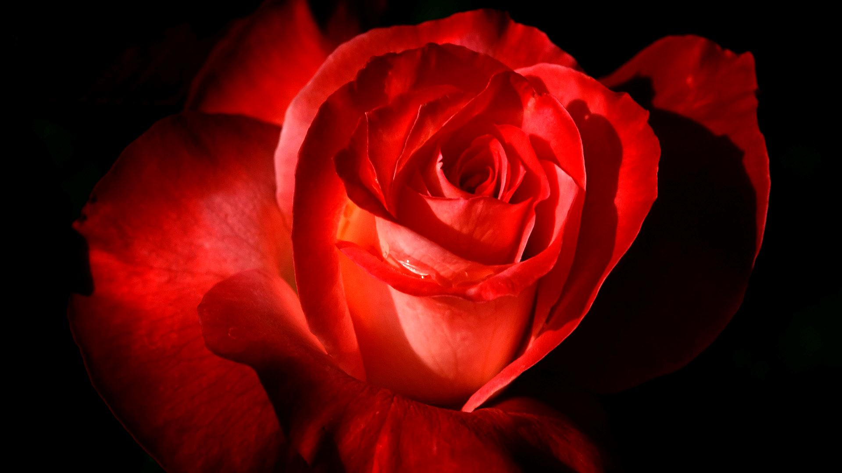
Пред вами все открыты двери.
Как важно в нужную войти,
В профессии не ошибиться,
Через все трудности пройти,
И все суметь, всего добиться!

